Slide 1
Tutoriál č. 1
Jana SOukopová

Slide 2
Obsah
  Vymezení pojmového aparátu
  Tvorba a hodnocení veřejných projektů
  Historie hodnocení veřejných projektů
  Projektový management
  Projektová schémata – možnosti financování projektů
  Jednokriteriální metody

Slide 3
Vymezení pojmového aparátu
Evaluace
Veřejný projekt a veřejná zakázka
Veřejné výdaje a veřejné výdajové programy
Analýza veřejných projektů
Vstupy, výstupy, výsledky a účinky
Metoda a metodika

Slide 4
Evaluace
Různé dimenze (expertní hodnocení, sebehodnocení, hodnocení ekonomické efektivnost)
cíl:
  zefektivnění veřejných politik a programů,
  zjištění jejich stavu,
  vyhodnocení výsledků či úspěšnosti

Slide 5
Veřejný projekt a veřejná zakázka
Veřejné projekty
Jakékoliv aktivity, činnosti či úkoly probíhající, resp. plněné v rámci veřejného sektoru, při kterých jsou použity veřejné výdaje
Veřejné zakázky
Každá zakázka, která je hrazena z veřejných zdrojů
  Obecně = realizace veřejných projektů
  Legislativa = „zakázka na dodávky, služby nebo stavební práce, jejímž zadavatelem je veřejný zadavatel definovaný zákonem“

Slide 6
Druhy veřejných projektů
podle časového hlediska
  dlouhodobé
  střednědobé
  Krátkodobé
podle dělitelnosti
  dělitelné
  nedělitelné
podle jejich vzájemného vztahu
  nezávislé a vzájemně se vylučující projekty
  nezávislé, ale vzájemně se nevylučující projekty
  vzájemně závislé projekty
podle druhu rozpočtu
  s fixním rozpočtem
  s proměnlivým rozpočtem
podle příslušnosti rozpočtu
  financované z rozpočtu ČR
  financované z fondů EU
podle charakteru projektů
  projekty spotřebního charakteru,
  projekty investičního charakteru,
  projekty nedistribučního charakteru, apod.,
podle odvětví nebo oblasti
  projekty z oblasti zdravotnictví, kultury, ŽP, aj.

Slide 7
Veřejné finance, veřejný sektor a veřejné projekty
Veřejné projekty jako součást veřejných financí
  Principy veřejných financí = veřejných projektů
  Funkce veřejných financí = veřejných projektů
Veřejné výdaje, veřejné výdajové programy, veřejné projekty
  Veřejné výdaje jsou alokovány na realizaci fiskálních funkcí státu na principu nedobrovolnosti a neekvivalence
  VVP a VP jsou alokovány na realizaci určitých konkrétních cílů v jejichž důsledku vznikají specifické produkce statků a služeb, investiční celky, dochází ke korekci nespravedlnosti podle předem stanovených kritérií

Slide 8
Analýza (hodnocení) veřejných projektů
Ekonomická a finanční analýza
Principy hodnocení veřejných projektů
Vstupy, výstupy, výsledky a účinky
Metody analýzy VP a metodika analýzy VP

Slide 9
Ekonomická a finanční analýza
Ekonomická analýza
  objasňuje společensky poměřované e. náklady a přínosy soupeřících projektů při zohlednění kritérií efektivnosti a spravedlnosti
Finanční analýza
  vychází z běžných účetních výsledků ze kterých vypočítává ukazatele dávající obraz o stavu investice

Slide 10
Principy hodnocení VP
Věcnost (Relevance)
  Při hodnocení programů dle principu věcnosti by evaluace měla definovat odpověď na evaluační otázku: "Jaké jsou konkrétní vlivy VP na změny v socio-ekonomickém prostředí?"
Účinnost (Effectiveness)
  S klíčovou otázkou, zda projekty dosahují svých nastavených finančních a operačních cílů.
Efektivnost (Efficiency)
  s klíčovou otázkou orientovanou na zhodnocení ostatních investičních aktivit a se zjištěními, zda může být dosaženo s investovanými zdroji více jinými způsoby či nikoliv.
Dopad (Impact).
  vymezuje hodnocení konkrétních změn v socio-ekonomickém prostředí.

Slide 11
Principy hodnocení efektivnosti (3E)
Hospodárnost (economy) takové použití veřejných výdajů k zajištění stanovených činností (úkolů) podle možnosti s minimálním vynaložením těchto výdajů a to při dodržení odpovídající kvality plněných úkolů.
Efektivnost (efficiency) takové použití veřejných výdajů, kterým se dosáhne podle možností maximálního rozsahu, kvality a přínosu plněných činností (úkolů) ve srovnání s objemem prostředků vynaložených na jejich plnění. Efektivita a hospodárnost se pro účely kvantifikace a vzhledem k použití metod ekonomické analýzy chápou jako nákladová efektivnost (cost efficiency).
Účinnost (effectiveness) použití veřejných výdajů, kterým se dosáhne nejvyššího možného příslušného výstupu ve vztahu k požadovaným výsledkům, které jsou předpokladem pro optimální naplnění předem stanovených cílů. Účinnosti se tedy rozumí jak vyprodukovaná služba/statek (např. odvoz odpadu) naplňuje užitek (např.čisté prostředí obce bez odpadu).

Slide 12
Ex-ante a mid-term a ex-post analýza
Ex-ante analýza
  Před začátkem projektu nebo programu
Mid-term analýza
  Hodnocení v polovině období
  S ohledem na hodnocení ex-ante zkoumá počáteční výsledky pomoci, jejich relevanci a míru, v jaké byly dosaženy plánované cíle.
Ex-post analýza
  Po ukončení projektu, programu
  Týká se využití prostředků, účinnosti a efektivity pomoci a jejího dopadu
  Vyvozuje závěry pro hospodářskou politiku (u EU – polititku hospodářské a sociální soudržnosti).
  Vztahuje se na faktory, jež přispívají k úspěchu nebo selhání provádění, na uvedené akce a dosažené výsledky, včetně jejich udržitelnosti.

Slide 13
Cíle
Cíle – klíčová role
Výchozí krok každé analýzy… identifikace cílů
Dělení cílů:
  Kvalitativní (není možné vyjádřit v množstevních jednotkách)
  Kvantitativní (je možné vyjádřit v množstevních jednotkách)

Slide 14
Stanovení cílů
Základní požadavky na cíle:
  předmětnost cílů, tedy to, aby cíle byly odvozeny od očekávání veřejných projektů, od jejich užitků,
  verifikovatelnost cílů, která umožní zjistit, zda na konci sledovaného období bylo cíle dosaženo,
  reálnost cílů, tedy zda jsou splnitelné,
  konzistentnost cílů, tedy jejich vzájemná návaznost,
  kvantifikovatelnost cílů, zaručující, že přímo v zadání cíle jsou uváděny měrné jednotky umožňující měřit v jakém množství (kolik), v jaké kvalitě (jaké charakteristiky), v jakých termínech (kdy) a s jakými náklady byly cíle splněny
  zda cíle pokrývají dané potřeby.

Slide 15
Vstupy, výstupy, výsledky a účinky
Vstupy
  všechny zdroje použité na produkci plánovaných výstupů, výsledků a účinků
  měří se prostřednictvím kvantitativních, finančních či nefinančních ukazatelů
Výstupy
  zboží nebo služby vytvořené prostřednictvím vstupů (měří se jako vstupy)
Výsledky
  hodnotí čeho se prostřednictvím vstupů dosáhlo
Účinky
  hodnotí výsledky z dlouhodobého pohledu

Slide 16
Charakter vstupů a výstupů
Reálné - které získávají koneční uživatelé veřejného projektu.
Reálným přínosem projektu na ochranu životního prostředí je např. uchování životního prostředí pro budoucí generace.
  Přímé (prvotní) – vztahují se k hlavnímu cíli veřejného projektu,
  Nepřímé (druhotné) - jsou v podstatě vedlejším produktem
  Tržní - jsou vyjádřené v peněžních jednotkách
  Netržní - v peněžních jednotkách vyjádřené nejsou
  Hmotné a nehmotné, konečné a meziprodukt, vnitřní a vnější
Peněžní - vznikají v důsledku změn v relativních cenách, které se projevují při adaptaci ekonomiky na poskytované veřejné statky a na změny ve struktuře poptávky po zdrojích.

Slide 17
Metoda a metodika
Metoda
  algoritmizovaná činnost, která vede k dosažení vytyčeného cíle
Metodika
  soubor vybraných metod na zkoumání určitých věcí a jevů

Slide 18
Druhy metod analýzy VP
Manažerské metody
  Empirické metody hodnocení VP
    Benchmarking,
    Metody kontrolní činnosti
  Kvalitativní metody
    SWOT analýza, kauzální analýza
Kvantitativní metody
  Jednokriteriální metody
    obecné finanční metody,
    nákladově výstupové metody,
    speciální nákladové metody
  Vícekriteriální metody
    stupnice a škály,
    metody založené na dílčím hodnocení variant,
    metody založené na párovém srovnání variant

Slide 19
Historie analýzy VP
USA,
  1902 - zákon „River and Harbor Act“ (zákon o řekách a přístavech)
  Metody analýzy veřejných projektů byly zobecněny v období „New Deal“
  1950 byly stanoveny zásady a pravidla spojené s hodnocením projektů různých vodních nádrží
  Většího rozsah po druhé světové válce, kdy byly obecné zásady spojené s hodnocením projektů vodních nádrží zakotveny v „Zelené knize“ vydané v roce 1950.
  V průběhu 50. až 80. let 20. století se v této oblasti začaly objevovat četné práce, jejichž nejvýznamnějšími autory byli zejména R. Dorfman, O. Eckstein, J. Margolis, J. Krutilla a B. Weisbrod.
  1961 vytvořen systém plánování-programování-rozpočtování (PPBS) jako postup hodnocení nákladů a výnosů. Na PPBS pak navazovala metoda Zero-Based Budeting v 70. letech 20. století

Slide 20
Historie analýzy VP
Evropa - po druhé světové válce.
Velká Británie
  zaměření především na dopravu, urbanistiku a elektroenergetiku (práce Fostera a Baileyho, Mishana a Turveyho).
Francie
  zaměření na velké energetické podniky a doprava.
  V 70. letech 20. století pak problematika externalit v důsledku narůstajících problémů z životním prostředím a jeho znečištěním. Práce francouzských autorů (Maurice Allais, F. Bessiere, M.Boiteux, H. Lévy-Lambert, S.C. Kolm, J. Lesourne, E. Malinvaud, J. C. Milleron, P. Masné)

Slide 21
Aplikace analýzy VP
velké veřejné investice
  do infrastruktury dopravy (mosty, kanály, přístavy, silnice, železnice, letiště),
  do vodohospodářských zařízení sloužících současně pro energetiku, regulaci záplav a zavlažování.
oblast výroby energie,
projekty s výrazným charakterem externalit,
  životní prostředí,
  urbanismus a
  projekty výrobního rázu v rozvojových zemích
veřejné netržní sektory
  národní obrana,
  vzdělávání
  zdravotnictví
alternativní metody zabezpečování veřejných služeb Jde o metody využívající výhody soukromých forem managementu v oblasti veřejného sektoru (např. Brainstorming, Benchmarking, SWOT analýza, apod.).

Slide 22
Typy fondů/dotačních titulů s ohledem na zdroj financování (investiční a neinvestiční):
Národní veřejné rozpočty (např. SFDI, SFŽP, MMR, MV)
Evropské unie – na úrovní členských států (např. OP Doprava, VaV, OP Životní prostředí, IROP)
Evropské unie – komunitární programy (např. Program Horizont 2020, LIFE, Evropa pro občany)
Evropské unie – speciální tematické finanční mechanismy (např. Úhelná platforma, Fond pro spravedlivou transformaci, European Green Deal atd.)
Norské fondy
Evropská investiční banka (velké infrastrukturní projekty)
Nadnárodní a celosvětové např. OECD, Interreg Central Europe (projekty výzkumu a rozvoje, strategie atd.)
Dotační příležitosti NGO sektoru

Slide 23
Typy finančních mechanismů
Nevratné dotace
Bezúročné/ nízkoúročné půjčky
Kapitálové účelové fondy pro investice do ŽP
PPP – Private Public Partnership
Investiční záruky
Kombinování zdrojů financování („blending“) – např. EIB + EFRR, inovační finanční nástroj (v ČR např. pro OP ŽP) vs. dvojí financování (zakázáno!).
Financování pomocí střednědobých a dlouhodobých dluhopisů (národní a evropská úroveň)
Investiční pobídky (např. CzechInvest)

Slide 24
Typy příjemců fondů a dotačních titulů
Právní subjektivita podmínkou.
Veřejnoprávní osoby – subjekty veřejných financí a veřejného práva
Soukromoprávní právnické osoby
Fyzické osoby (velmi omezeně - ekologické dotace, místní rozpočty atd.),
NNO – např. nadace, z.s., sdružení).

Slide 25
Orgány veřejné správy, jejich svazky a sdružení | Organizační složka státu (např. ministerstva, IZS, NKÚ, AV ČR , FÚ atd.)
 | Správa železniční dopravní cesty, státní organizace
 | Veřejnoprávní instituce (ČT, ČRo, ČTK)
 | Svazek obcí
 | Obec nebo městská část územně členěného statutárního města
 | Kraj
 | Zastupitelský orgán jiných států
Organizace zřizované a zakládané orgány veřejné správy (min. podíl veřejnoprávních osob nad 80 %). | Společnost s ručením omezeným
 | Akciová společnost
 | Státní podnik
 | Příspěvková organizace
 | Veřejné výzkumné instituce
Hospodářské a profesní komory, svazy a sdružení | Zájmové sdružení
 | Stavovská organizace - profesní komora
 | Komora (s výjimkou profesních komor)
 | Zájmové sdružení právnických osob
 | Evropské hospodářské zájmové sdružení
Vzdělávací instituce včetně vysokých škol | Vysoká škola
 | Školská právnická osoba
Nestátní neziskové organizace | Nadace
 | Nadační fond
 | Obecně prospěšná společnost
 | Ústav
 | Sdružení (svaz, spolek, společnost, klub aj.)
 | Spolek
 | Organizační jednotka sdružení
 | Pobočný spolek
Evropské seskupení pro územní spolupráci | Evropské seskupení pro územní spolupráci
Církve a náboženské spolky | Církevní organizace
 | Evidované církevní právnické osoby
 | Svazy církví a náboženských společností

Slide 26
Základní pojmy
Alokace, výzva
(Celkové) způsobilé výdaje
Nezpůsobilé výdaje
Ukazatel (indikátor)
Projekt generující příjmy – provozní příjmy (Modifikovaný základ výpočtu dotace – tzv. finanční mezera – z provozu infrastruktury), realizační příjmy (např. prodej vstupenek, prodej dřeva z kácených stromů u výstavby silnice atd.) vč. veřejná podpora (blokové výjimky, pomoc v režimu „de minimis“)
Způsobilost daní jako výdaj projektu
Finanční plán
Víc Slovník pojmů dotací: https://dotaceeu.cz/cs/ostatni/dulezite/slovnik-pojmu
Dobrá praxe:
https://dotaceeu.cz/cs/statistiky-a-analyzy/indikatory

Slide 27
Důležité aspekty výběru projektů k financování
Fáze výběru projektů: Kontrola formálních náležitosti, kontrola přijatelnosti, hodnocení
Horizontální kritéria v oblasti ŽP – pozitivní, neutrální, mírně negativní vliv na ŽP, rovnost šancí
Soulad s národními, regionálními a lokálními strategiemi
Kompenzační opatření a jejich náklady – příklad: nasazení nových stromů místo pokácených u výstavby silnice, biokoridor atd.
Výkonnostní rámec – indikátory a environmentální ukazatele a jejich kvantifikace
Vyhodnocení SEA a EIA u klíčových investic a grantových/dotačních schémat
Přeshraniční screening – posouzení dopadu investice na ŽP v sousedním statě (např. dopad do stavu podzemních vod, ovzduší atd.). ŽP nezná hranic!!!

Slide 28
Národní dotační tituly v ČR - příklad
Státní fond životního prostředí ČR poskytuje potřebné finance pro zkvalitňování životního prostředí v České republice, a to prostřednictvím několika dotačních titulů a výhodných půjček.
Národní program Životní prostředí
Prioritní oblast 1: Voda
Prioritní oblast 2: Ovzduší
Prioritní oblast 3: Odpady, staré zátěže, environmentální rizika
Prioritní oblast 4: Příroda a krajina
Prioritní oblast 5: Životní prostředí ve městech a obcích
Prioritní oblast 6: Environmentální prevence
Prioritní oblast 7: Inovativní a demonstrační projekty
Příspěvky mohou čerpat jak veřejnoprávní a soukromoprávní právnické osoby, tak fyzické osoby na velmi širokou škálu projektů.
K nejčastěji podporovaným aktivitám patří odstraňování nelegálních skladů odpadů, starých ekozátěží a nepotřebných hydrogeologických vrtů, snižování zápachu a emisí těžkých kovů, zavádění nízkoemisních zón, podpora čisté mobility a alternativních způsobů dopravy.

Slide 29
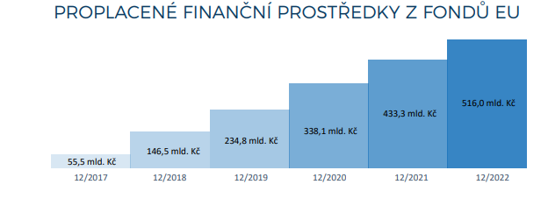
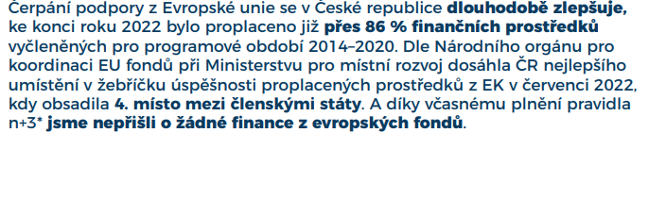
Evropské fondy v ČR 2014-2020
Zdroj: www.dotaceeu.cz

Slide 30
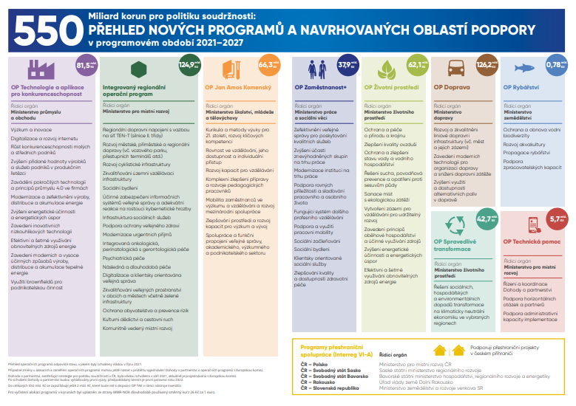

Slide 31
EU fondy v ČR - příklad
Pro období 2021-2027 má IROP z evropských fondů vyčleněnu částku téměř 4,8 miliard EUR. V přepočtu se jedná o přibližně 117,7 miliard korun, které IROP v následujících letech rozdělí na projekty.
Nová podporovaná témata (oproti 2014-2020):
Regenerace veřejných prostranství obcí a měst
Veřejná infrastruktura pro cestovní ruch
V některých podporovaných oblastech jsou nové dílčí aktivity, např. ve zdravotnictví. Širší možnosti podpory pro komunitně vedený místní rozvoj (místní akční skupiny).

Slide 32
LIFE – komunitární program
Jeho záměrem je podpora implementace a integrace environmentálních a klimatických cílů EU do politik členských států i praxe soukromého sektoru. V letech 2014-2020 je rozdělen na podprogram
1. Podprogram Životní prostředí (LIFE Environment)
2. Podprogram Změna klimatu (LIFE Climate Action)
Rozpočet pro období 2014-2020 – 3,46 mld. €

Slide 33
Norské fondy
Prostřednictvím Fondů EHP a Norska přispívají státy Island, Lichtenštejnsko a Norsko ke snižování ekonomických a sociálních rozdílů v Evropském hospodářském prostoru (EHP) a k posilování spolupráce s patnácti evropskými státy. Příjemci finanční podpory jsou země střední, východní a jižní Evropy. Právě velký důraz na sdílení a výměnu zkušeností mezi donory a příjemci grantů je důležitý aspekt, kterým se tyto fondy liší od fondů EU.
Česká republika je příjemcem těchto fondů od roku 2004, kdy vstoupila do Evropské unie a tím také do Evropského hospodářského prostoru, který je dohodou mezi EU a zeměmi Evropského sdružení volného obchodu (ESVO).
Od roku 2004 podpořily Fondy EHP a Norska v České republice přes 1 000 zajímavých projektů za více než 6 mld. Kč. Aktuálně je Česká republika pátým největším příjemcem, a to po Polsku, Rumunsku, Maďarsku a Bulharsku.
Zdroj: https://www.eeagrants.cz/

Slide 34
Cíle politik fondů - EU
Inteligentní Evropa díky inovativní a inteligentní ekonomické transformaci
Zelenější, nízkouhlíková a odolná Evropa díky podpoře čisté a spravedlivé transformace energetiky, zelených a modrých investic, oběhového hospodářství, přizpůsobení se změnám klimatu a prevence a řízení rizik
Více propojená Evropa zvýšením mobility a regionální ICT konektivity
Sociálnější Evropa – provádění evropského pilíře sociálních práv
Evropa bližší občanům – trvale udržitelný a integrovaný rozvoj městských, venkovských a pobřežních oblastí prostřednictvím místních iniciativ

Slide 35
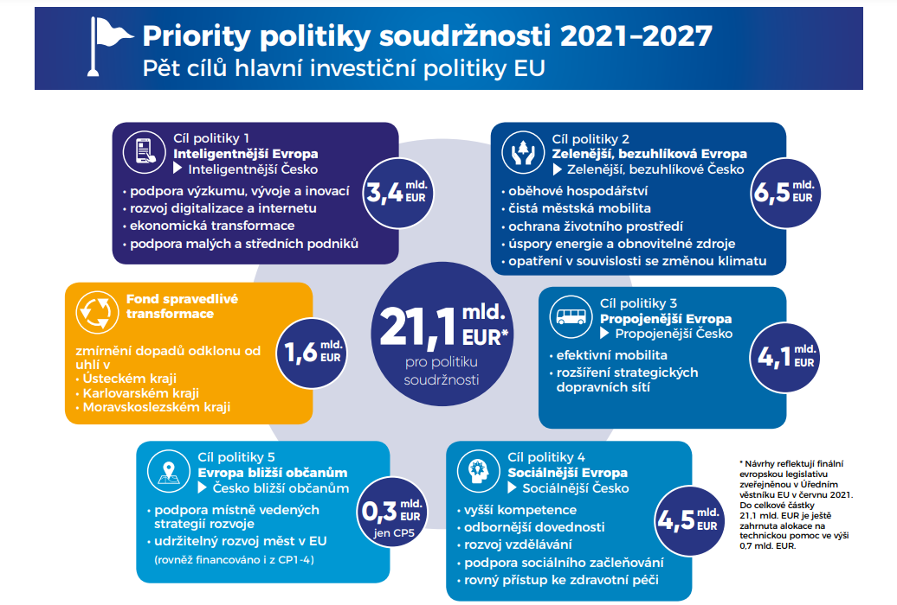
Budoucnost EU fondů 2021+ - tematická koncentrace
Zdroj: www.dotaceeu.cz

Slide 36

Finanční aspekty EU fondů 2021 +
Celková alokace pro ČR 550 mld. Kč na 2021-27 (politika soudržnosti)
Další prostředky až do výše celkových 960 miliard korun bude mít ČR k dispozici z dalších evropských iniciativ.
Tři kategorie regionů
  Méně rozvinuté (Severozápad, Severovýchod, Střední Morava, Moravsko-Slezsko)
  Přechodové (Střední Čechy, Jihozápad, Jihovýchod)
  Více rozvinuté regiony (Praha)
Výše schválených alokací jednotlivých operačních programů (rozhoduje Vláda ČR):
Rozhoduje EK:
OP Spravedlivé transformace zaměřený na podporu transformace uhelných regionů (1,6 mld. EUR; 42,7 mld. Kč) a OP Rybářství (0,03 mld. EUR; 0,780 mld. Kč).
Zdroj MMR ČR

Slide 37
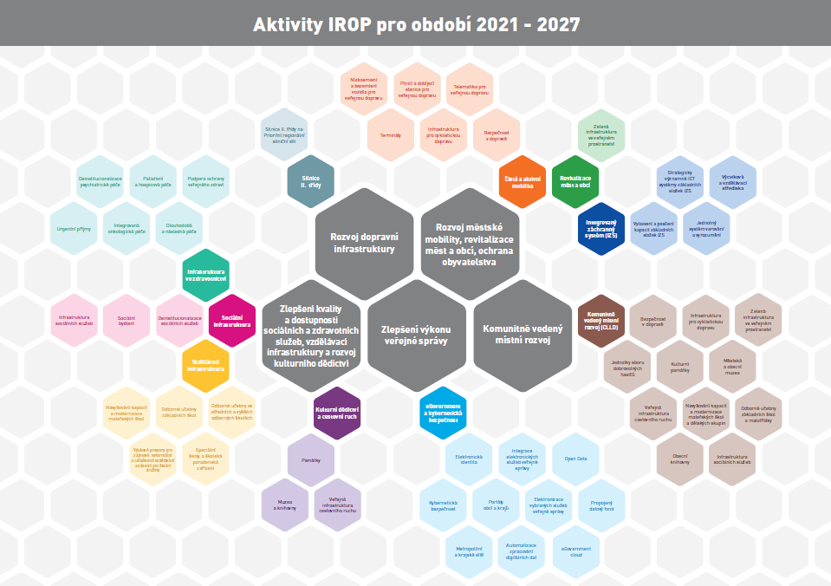
Příklady programu 2021+ v ČR – IROP2

Slide 38
OPŽP 2021–2027
Co je cílem programu?
Operační program Životní prostředí bude i v období 2021–2027, podobně jako v předchozích letech, základním zdrojem podpory pro financování projektů v oblasti ochrany životního prostředí. Program bude opět sledovat celou řadu cílů.
Na co můžu získat podporu?
V současnosti se předpokládá podpora následujících oblastí:
energetické úspory ve veřejném sektoru a podpora obnovitelných zdrojů energie
adaptace na změnu klimatu se zaměřením na povodně, sucho a sesuvy půdy včetně podpory environmentální výchovy
vodohospodářská infrastruktura
přechod na oběhové hospodářství
biodiverzita
kvalita ovzduší
sanace kontaminovaných lokalit
Upozorňujeme, že struktura programu se připravuje a může se v průběhu jednání s relevantními partnery a Evropskou komisí měnit.
Zdroj: MŽP ČR

Slide 39
Kontrafaktuální přístup v programování
Cílem je řešení a měření dopadů projektů
Srovnání co by bylo kdyby projekt nebyl realizován (tzv. nulová varianta)
Řešení výstupů a výsledků
Snazší evaluace a monitoring
Problém – sledování očištěného dopadu o jiné faktory

Slide 40

Teorie změny – základ projektového managementu
Jaký problém projekt řeší?
Jaké jsou příčiny problému?
Co je cílem projektu?
Jaká změna/y je/jsou v důsledku projektu očekávána/y?
Jaké aktivity v projektu budou realizovány?
Cílová skupina projektu?
Jak bude zajištěna udržitelnost projektu?

Slide 41
Jednokriteriální metody hodnocení
Definice
  Takové metody, které pro hodnocení a výběr projektů používají pouze jedno rozhodovací kritérium na které převádí kritéria ostatní.
Klasifikace
  Obecné finanční metody hodnocení
  Nákladově výstupové metody hodnocení
  Některé speciální nákladové metody

Slide 42
Obecné finanční metody
Finanční kritéria používaná při hodnocení veřejných projektů
  Statická
    metoda výnosnosti (rentability) projektu
    doba návratnosti prostá
  Dynamická
    doba návratnosti reálná
    čistá současná hodnota
    vnitřní výnosové procento (vnitřní míra výnosu)
    index rentability

Slide 43
Metoda rentability projektu (ROI)
kritériem pro rozhodování je maximalizace zisků nebo výnosu.
  Výhodnější alternativa dosahuje větší rentability
Rentabilita (výnosnost) dána vztahem

Slide 44
Kritérium hodnocení
Kritérium Interpretace
ROI ≥ 1 projekt je přijatelný
ROI < 1 projekt není přijatelný

Slide 45
Doba návratnosti
Definice:
  doba, za kterou se investice splatí z peněžních příjmů, které investice zajistí

Slide 46
Konstrukce DN
V případě, že roční hotovostní tok CF je stále stejný, tak pro výpočet doby návratnosti DN lze použít vztah:
kde I je velikost investičních výdajů

Slide 47
Kritérium hodnocení
Kritérium Interpretace
DN ≤ DŽ projekt je přijatelný
DN > DŽ projekt není přijatelný
kde DŽ je doba životnosti
Platí, že čím je hodnota DN nižší, tím lepší je projekt.

Slide 48
Využití doby návratnosti
Prostá DN
  statický ukazatel kalkulovaný z nediskontovaných hotovostních toků,
Reálná doba návratnosti
  dynamický ukazatel kalkulovaný z diskontovaných hotovostních toků (ukážeme za chvíli…).

Slide 49
Čistá současná hodnota
Net Present Vaule (NPV)
Definice:
  Čistá současná hodnota je „číselný údaj, nalezený tím způsobem, že se od diskontované hodnoty očekávaných výnosů investice odečte diskontovaná hodnota jejích očekávaných nákladů“

Slide 50
Konstrukce NPV
Současná hodnota
Čistá současná hodnota

Slide 51
Současná hodnota
Současná hodnota (angl. Present value - PV) vzroste v průběhu jednoho roku na budoucí hodnotu (angl. Future value - FV) v závislosti na úrokové míře (pro veřejný sektor diskontní sazbě r), podle vztahu:
FV = PV (1+r).
V n-tém roce je pak budoucí hodnota FV dána vztahem
FV = PV (1+r)^{n},
kde n je počet let , po jejichž dobu plyne užitek z projektu

Slide 52
Konstrukce současné hodnoty
Současná hodnota PV_{t} všech hotovostních toků vyplývajících z projektu po dobu životnosti veřejného projektu je pak dána vztahem:
kde CF_{t} je hotovostní tok v roce t,
r je diskontní sazba,
t je časové období od 1 do n,
n je životnost projektu.

Slide 53
Čistá současná hodnota
NPV je pak součet současné hodnoty budoucích hotovostních toků plynoucích z projektu a hotovostního toku v nultém roce:
kde
I je velikost investičních výdajů v nultém období,

Slide 54
Kritérium hodnocení - PV
Kritérium Interpretace
PV ≥ (-CF₀) nebo PV ≥ I projekt je přijatelný
PV < (-CF₀) nebo PV < I projekt není přijatelný
kde
CF₀ je hodnota cash flow plynoucího z I v nul. období,
I je hodnota investice provedené v nultém období

Slide 55
Kritérium hodnocení – NPV
Kritérium Interpretace
NPV ≥0 projekt je přijatelný
NPV < 0 projekt není přijatelný

Slide 56
Využití NPV
NPV = jedno z finančních kritérií při analýze nákladů a přínosů, kde se používá ve dvou formách:
  s označením NPV při finanční analýze v rámci CBA, kde jako vstupy používá účetní hodnoty,
  s označením ENPV při ekonomické analýze, kde jako vstupy používá ekonomické hodnoty.

Slide 57
Vnitřní výnosové procento
angl. Internal Rate of Return - IRR
Definice:
  taková výše diskontní sazby, při niž se současná hodnota příjmů z uvažované alternativy rovná současné hodnotě nákladů na uvažovanou alternativu veřejného projektu nebo
  taková výše diskontní sazby, při níž bude NPV toků plynoucích z veřejného projektu rovna nule

Slide 58
Konstrukce IRR
IRR (hledaná diskontní sazba) splňuje následující rovnici:
Zatímco u NPV se vychází z dané diskontní sazby, v případě IRR hledáme diskontní sazbu, která vyhovuje výše uvedené rovnici

Slide 59
Odvození IRR
Odvození IRR s využitím lineární interpolace:
Kde
NPV_{n} je čistá současná hodnota při nižší diskontní sazbě
NPV_{v} je čistá současná hodnota při vyšší diskontní sazbě
r_{n} je nižší diskontní sazba (v %)
r_{v} je vyšší diskontní sazba (v %)

Slide 60
Lineární interpolace
NPV
NPV_{n}
IRR
0
i_{n}
i_{v}
i
NPV_{v}
NPV_{n} je čistá současná hodnota při nižší diskontní sazbě
NPV_{v} je čistá současná hodnota při vyšší diskontní sazbě
r_{n} je nižší diskontní sazba (v %)
r_{v} je vyšší diskontní sazba (v %)

Slide 61
Kritérium hodnocení
Kritérium Interpretace
IRR ≥ r projekt je přijatelný
IRR < r projekt není přijatelný
r obtížné určit, tedy varianta, která má nejvyšší míru IRR.

Slide 62
Využití IRR
IRR se ve veřejném sektoru používá především jako finanční kritérium v rámci CBA a to ve dvou formách:
  s označením IRR, kdy jako vstupy používá účetní hodnoty a je výstupem finanční analýzy,
  s označením EIRR, kdy jako vstupy používá ekonomické hodnoty a je výstupem ekonomické analýzy.

Slide 63
Pasti IRR
Past č. 1 – zápůjčka nebo výpůjčka,
  shodné IRR u obou projektů, ale NPV je u jednoho projektu kladné a u druhého záporné
Past č. 2 – více IRR
Past č. 3 – žádné IRR

Slide 64
Past č. 1 - Zápůjčka nebo výpůjčka
IRR = 50% > r=10% ⇒ oba přijatelné
IRR (X) = IRR (Y) ⇒ oba stejně investičně přitažlivé
ALE projekt Y je významně horší, než-li projekt X:
  NPV(X) > NPV(Y)
  a zároveň je zcela nepřijatelný: NPV (Y) < 0.
Projekt | CF0 | CF1 | IRR (v %) | NPV při r=10%
X | 1 000 | +1 500 | +50 | +364
Y | +1 000 | -1 500 | +50 | -364
Zdroj: www.businessinfo.cz

Slide 65
Past č. 2 - více IRR)
peněžní toky nejsou kontinuálně kladné po celou dobu předpokládaných výnosů investic
NPV
0
i₁
i₂
i

Slide 66
Past č. 3 - žádná IRR
Není možné rozhodnout na základě IRR o smysluplnosti projektu vzhledem k tomu, že IRR nemá hodnotu.
NPV
0
i

Slide 67
Index rentability
angl. Rentability Index (Ri)
nebo
Return of Investment (ROI)
Definice:
  podíl čisté současné hodnoty projektu na hotovostním toku nultého období (na investičních výdajích)

Slide 68
Konstrukce Ri
kde CF_{t} je hotovostní tok v roce t,
r je diskontní sazba,
t je časové období od 1 do n,
n je životnost projektu.

Slide 69
Kritérium hodnocení
Kritérium Interpretace
Ri ≥ 0 projekt je přijatelný
Ri < 0 projekt není přijatelný

Slide 70
Komentář
Pro Ri platí:
Ri ≥ 0 projekt je přijatelný
Tuto podmínku splňuje pouze projekt A, proto bychom vybrali ten.
Pokud bychom projekty posuzovali podle kritéria NPV, tak i z pohledu tohoto kritéria je vhodný pouze projekt A, u kterého je NPV kladná.

Slide 71
Děkuji za pozornost
☻

